Slide 1


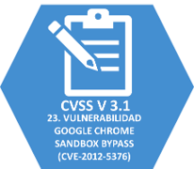

PECHA KUCHA
23. VULNERABILIDAD GOOGLE CHROME SANDBOX BYPASS (CVE-2012-5376)

Slide 2

CC.
OSPINA
MY.
MENDEZ
MY.
MARTÍNEZ
CC.
PARRA

Slide 3




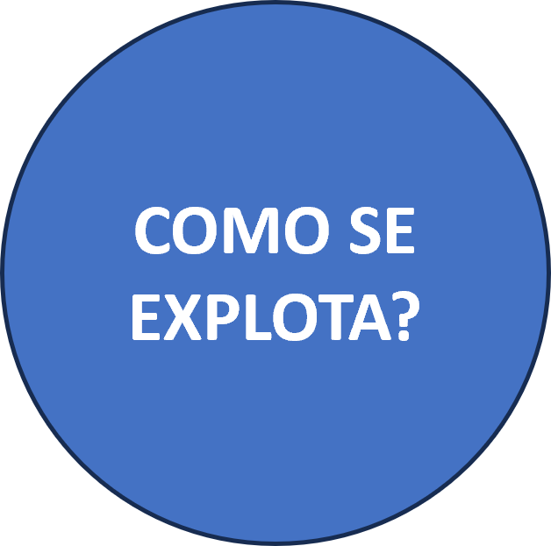
CVSS V 3.1
23. VULNERABILIDAD GOOGLE CHROME SANDBOX BYPASS (CVE-2012-5376)

Slide 4


¿QUÉ ES?
Vulnerabilidad Google Chrome Sandbox Bypass (Cve-2012-5376)
Problema comunicación entre procesos
Atacante
Eludir seguridad sandbox Google Chrome
Ejecución código malicioso
Acceso a recursos
Ataque remoto código

Slide 5

¿EN QUE CONSISTE?
)
Explotación de debilidad
Motor del renderizado
Complejidad de acceso bajo
Atacante inyecta código malicioso
ejecuta comando S/O
Ejecución de código arbitrario
Vector acceso red
.
Evasión del sandbox
Vulnerabilidad kernel de Windows
Impacto
Integridad disponibilidad confiabilidad

Slide 6



IMPACTO
Vector de ataque en red
Ningún privilegio requerido
Robo compromiso de información confidencial
Interacción del usuario
Instalación de malware
alto compromiso
Integridad, disponibilidad confiablidad alto compromiso
Complejidad ataque baja
¿CÓMO SE EXPLOTA?
Ataque
Arquitectura multiproceso
Renderización independiente
Escribe archivos arbitrarios en S/O
Vulnerabilidad CVE-2012-5376
Importancia mantener actualizado software
Mejorar seguridad sandboxing navegadores

Slide 7

GRACIAS

